Slide 1
睡眠与睡眠呼吸障碍的实验室诊断
唐向东
四川大学华西医院

Slide 2
睡眠中心（即睡眠监测）目的与功能
1. 睡眠呼吸障碍的诊断
2. 睡眠中周期性肢体运动障碍的判断
3. 失眠症病人客观睡眠数量与质量的判断
4. 多次睡眠潜伏期测量（MSLT）
5. 快眼动睡眠行为异常的诊断
6. 睡眠分期与学习记忆等研究

Slide 3
1. 睡眠呼吸障碍的诊断

Slide 4
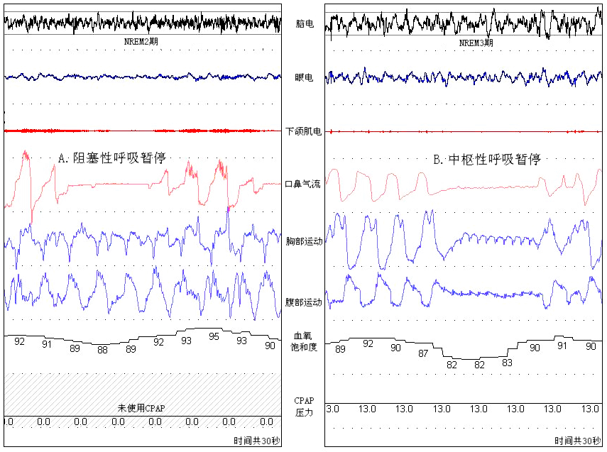
睡眠监测的目的是判断OSA的严重程度（每小时发生的次数（AHI）
正常<5/h
轻度：5-15/h
中度：15-30/h
重度：>30/h
Notes:
睡眠监测的目的：确定阻塞性呼吸暂停发生的平率，以判断严重程度。左图就是典型的一个呼吸暂停（口鼻气流消失，胸腹部运动存在）

Slide 5
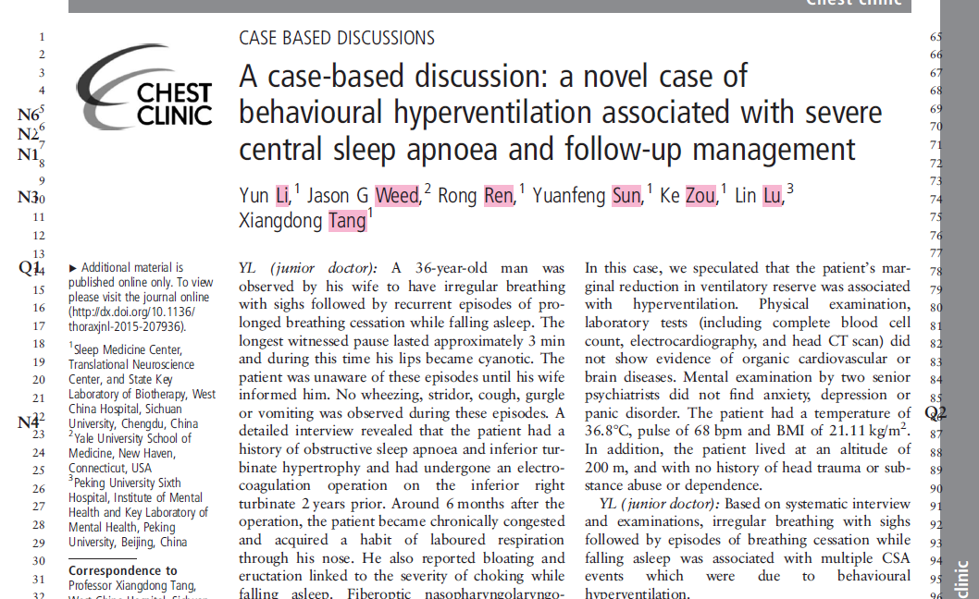

Slide 6
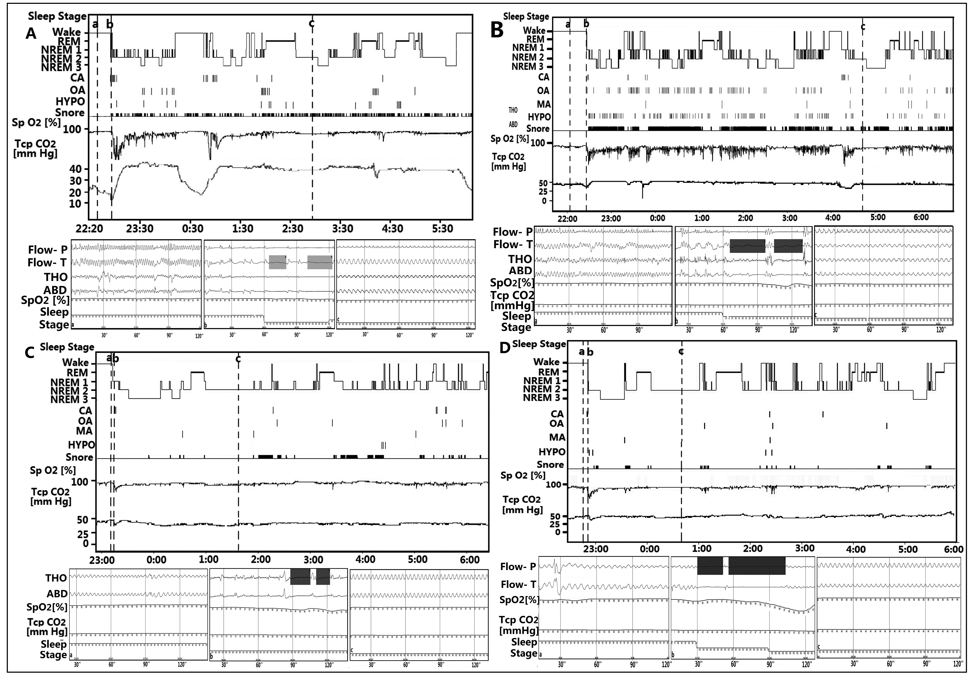

Slide 7
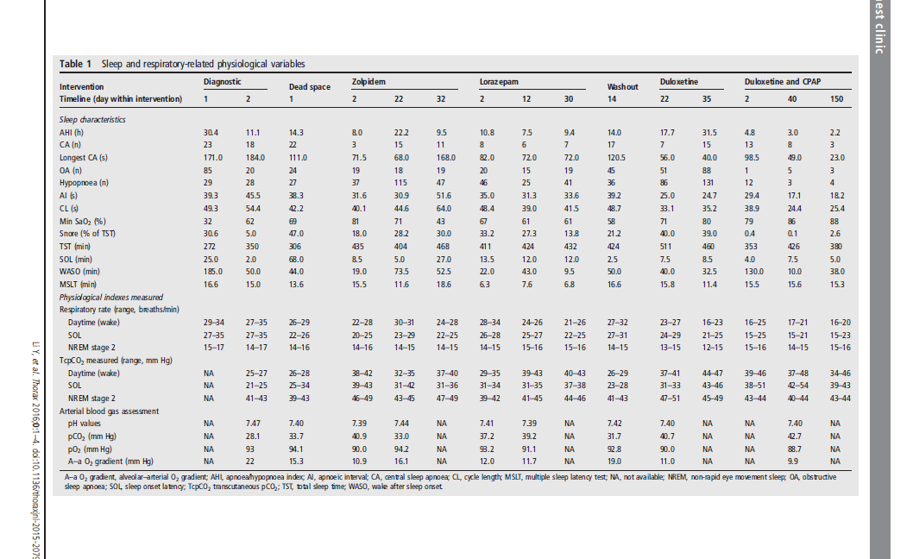

Slide 8
OSA的症 状 （STOP）
打鼾 (Snoring, S)
疲倦 （Tiredness, T)
他人观察到的憋气 (Observed Apnea，O）
高血压（Hypertension，P）
肥胖

Slide 9
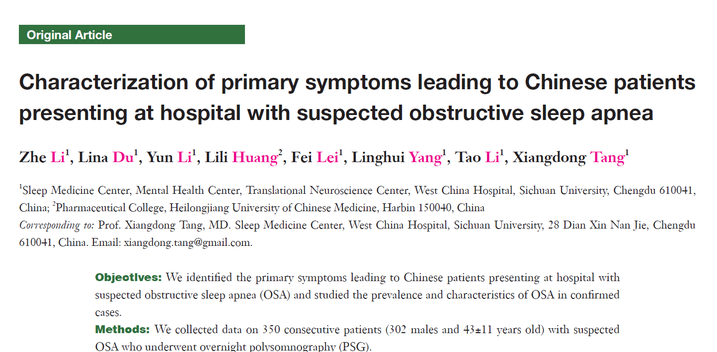
中国病人就诊的症状学特点

Slide 10
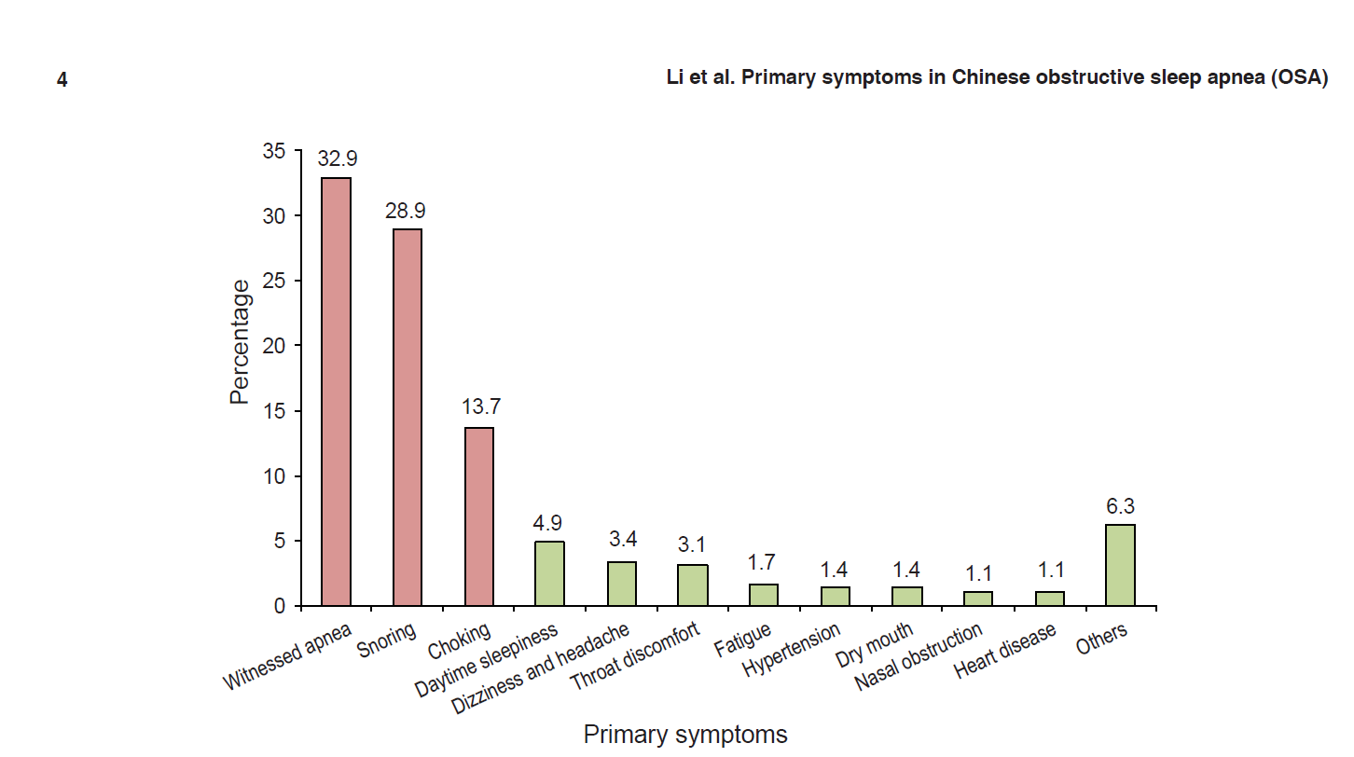
Notes:
华西医院通过350例病人分析，排名第一的就诊原因是妻子观察到的呼吸暂停，第二位是单纯鼾声大，第三位才是自己感觉到的睡眠中憋气！所以这个病宣传教育的重点对象是中年妇女！多数来就诊的，是妻子对丈夫健康较为关注的！这是中国病人的特点之一。不像在美国，更多的是家庭医生筛查出来的。

Slide 11
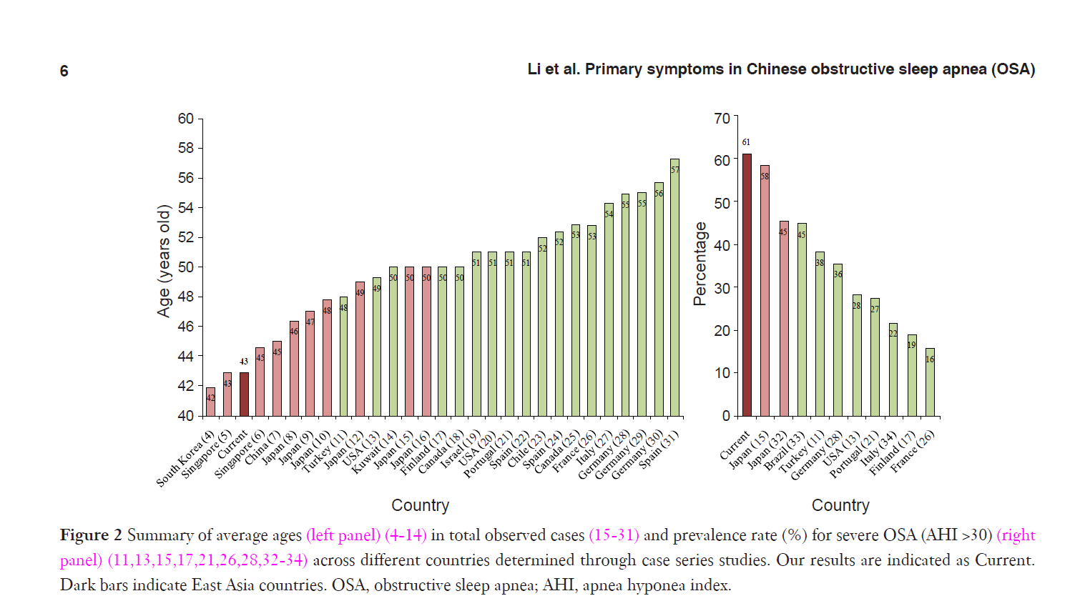
Notes:
华西医院对20多篇国外论文的比较分析发现，东亚人（中国，日本，新加坡和韩国等（图中红色的）较白人和黑人就诊年龄明显偏轻（左图），诊断出来的严重程度高（右图）。推测主要同以中国人为代表的东亚人，五官特征有关（下颌不突出），气道前后径短有关。

Slide 12
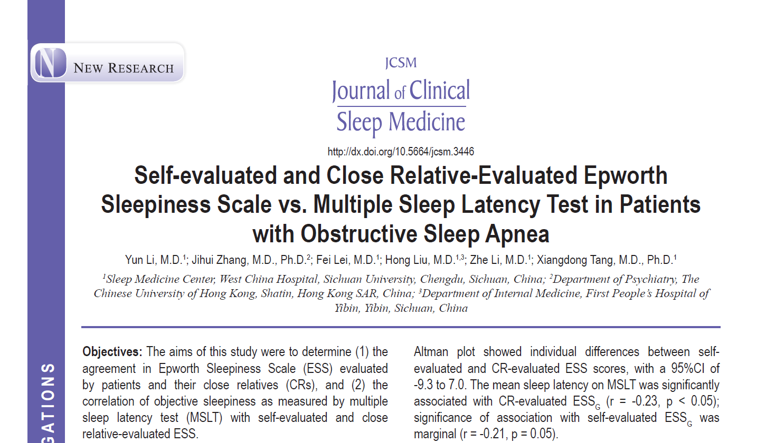

Slide 13
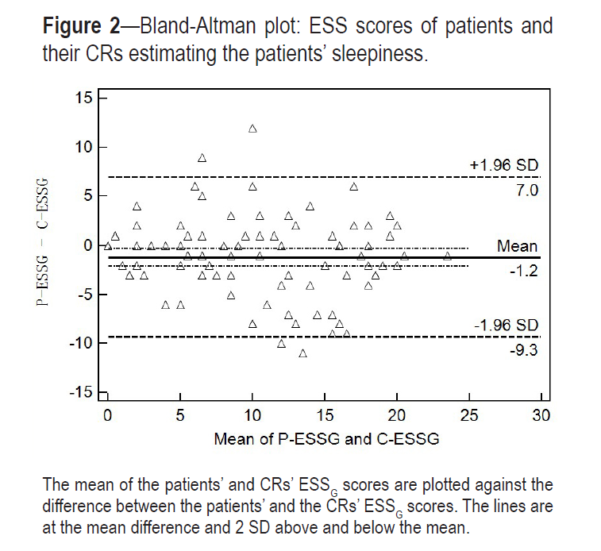
患者本人和配偶（多半为妻子），对嗜睡的判断有很大差异。

Slide 14
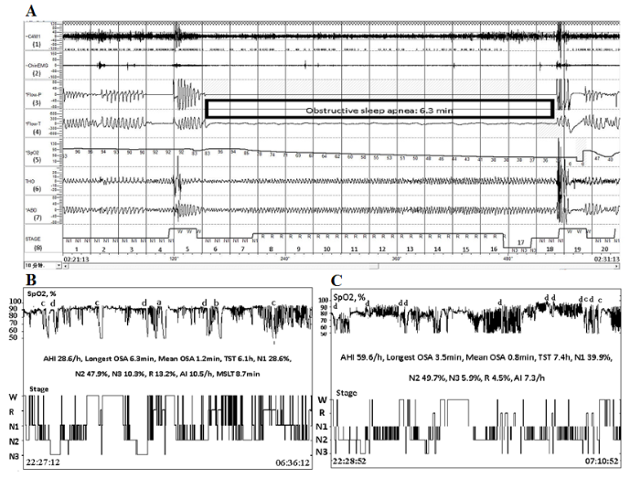
华西医院最近发现了一例世界上最长的呼吸暂停: 窒息长达6.3分钟
Notes:
华西医院最近发现了一例世界上最长的呼吸暂停，长达6.3分钟的窒息，论文正在写作当中。

Slide 15
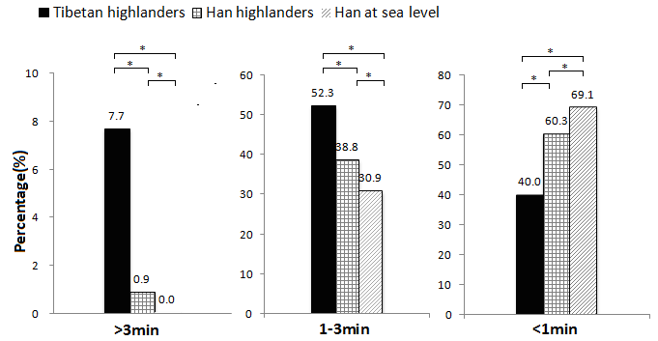
同时发现，高原藏族人到成都后呼吸暂停明显较成都人长

Slide 16
有些患者可以表现为失眠
华西医院睡眠医学中心成功诊治的病例被国际医学杂志作为珍贵案例刊登
2012年春天，睡眠中心诊治了一例重度睡眠呼吸障碍所致的慢性失眠病人。该病人长期被顽固性失眠所困扰，在成都各大医院神经、精神科反复就诊，并2次住院治疗，服用过多种抗抑郁药物，均无明显效果。过去10年，长期依靠每晚服用多达3-5片的阿普唑仑才能入睡。去年初，在我院睡眠医学中心得到正确诊断并积极进行夜间正压通气治疗，一周内就基本摆脱了长期服用安眠药的困扰。病人自觉晚上睡眠质量和白天精神状态好像回到了20年前。去年这一成功案例被我院宣传统战部加以采写，并在全国多个主流媒体上报道。随后，睡眠医学中心经过9个月的跟踪随访，该病人的失眠症不仅没有反复，长期的正压通气治疗还使病人的血压也趋于正常。在治疗数月后，完全停用了服用6年多的抗高血压药。

Slide 17
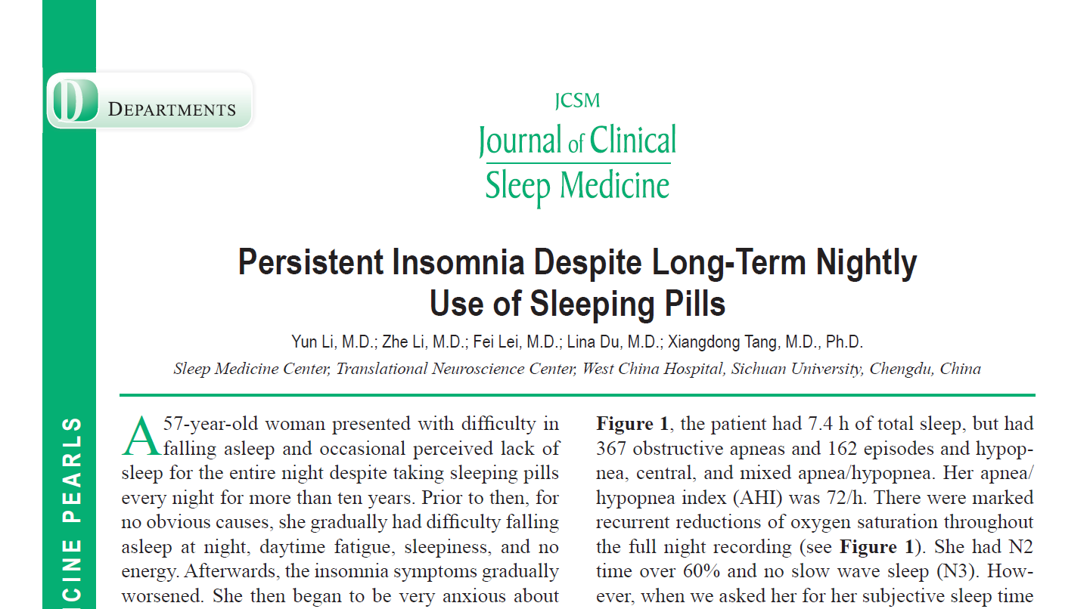

Slide 18
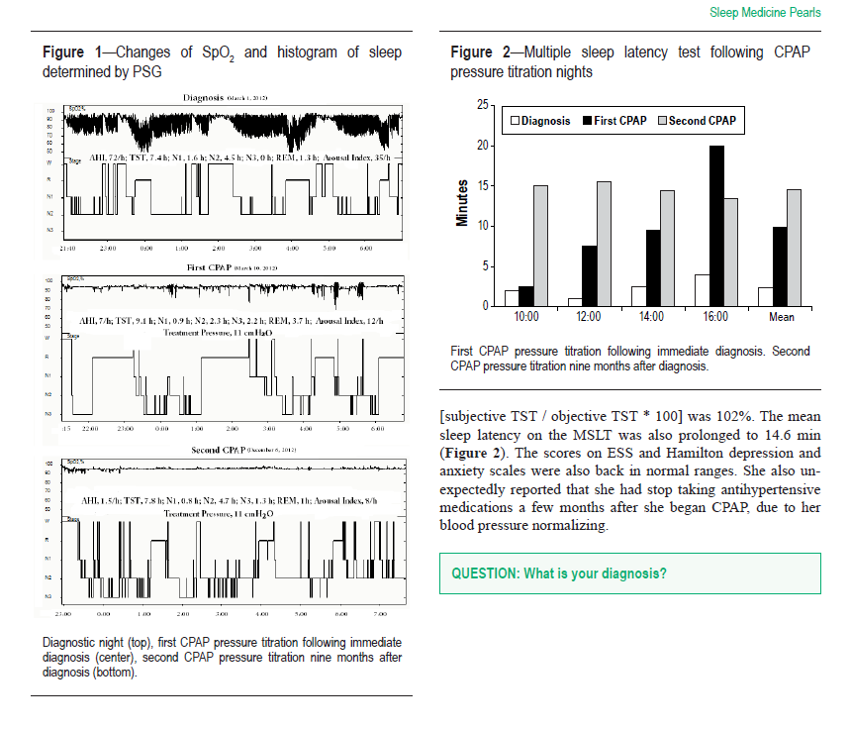

Slide 19
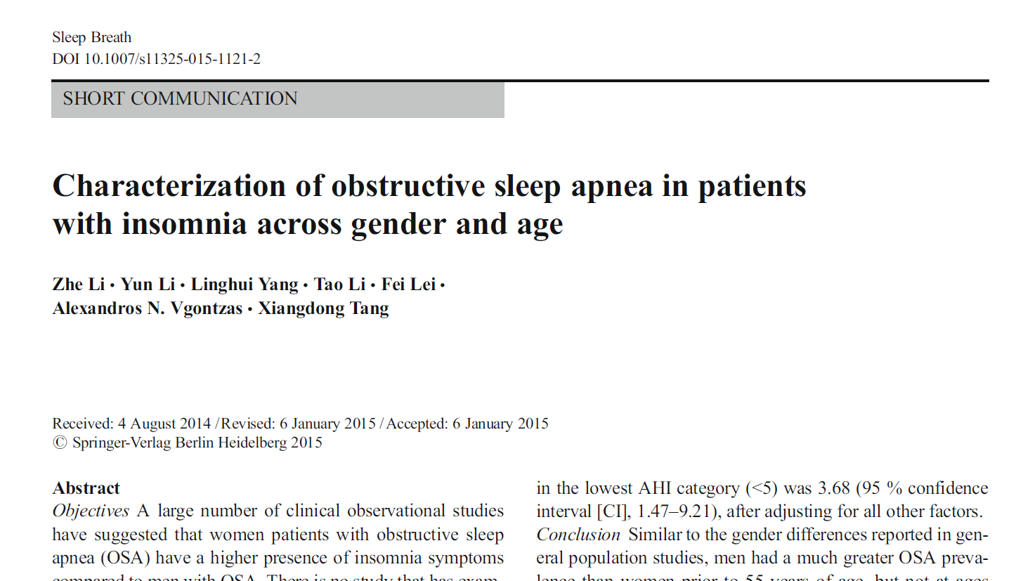
华西医院通过对800多例慢性失眠的研究显示失眠中合并重度OSA比例高达15%，这部分人服用助眠药可能加重OSA，增加高血压和其他致死性疾病的风险

Slide 20
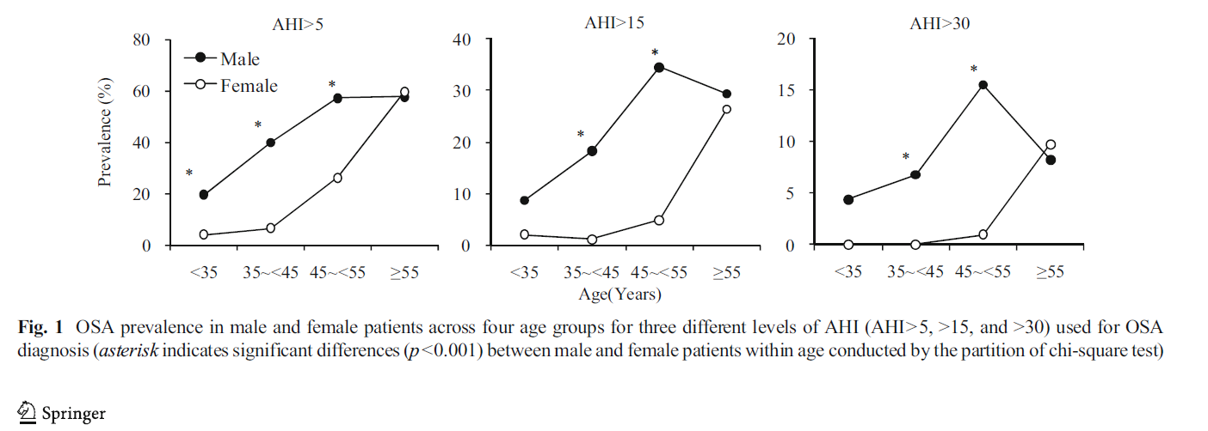
慢性失眠合并重度OSA在中年男性（45-55岁）中最为突出（右图），高达15%；女性在55岁前非常少；55岁以后男女之间无差别（8%左右）。研究结果提示，根据年龄和性别特点，对助眠药物的使用要关注OSA。

Slide 21
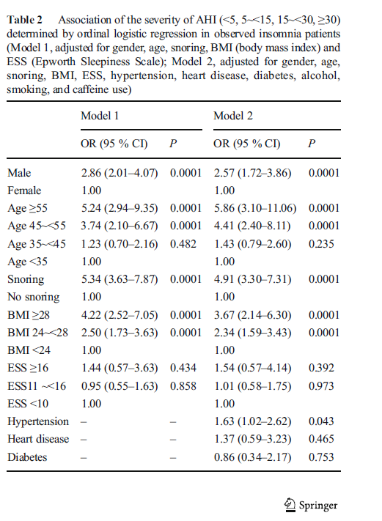
结果还显示：
结果还显示慢性失眠病人合并OSA，同性别、年龄、肥胖、嗜睡和高血压等都有显著意义相关

Slide 22
对失眠症病人需要常规询问
是否 打鼾？
如果有，询问：
是否有观察到的呼吸暂停？
是否有日间嗜睡？
是否超重？
是否有高血压？
如果打鼾加上述症状中的1个，应该考虑进行睡眠监测

Slide 23

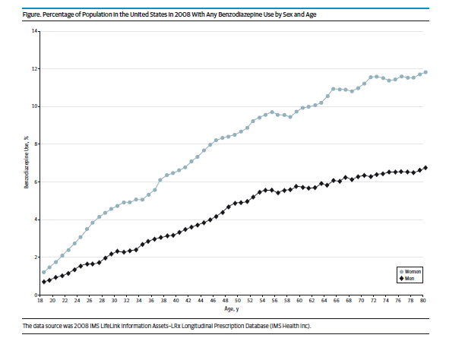

Slide 24
2. 睡眠中周期性肢体运动障碍的判断

Slide 25
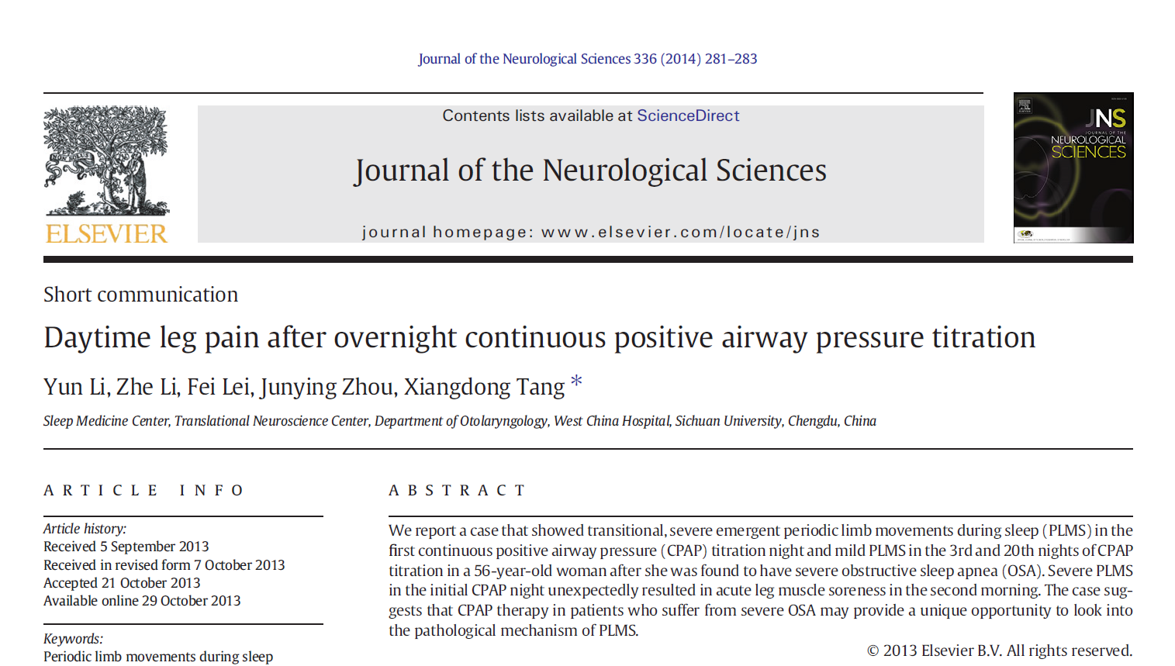
使用CPAP治疗后出现急性周期性肢体运动障碍，导致晨起后腿痛。

Slide 26
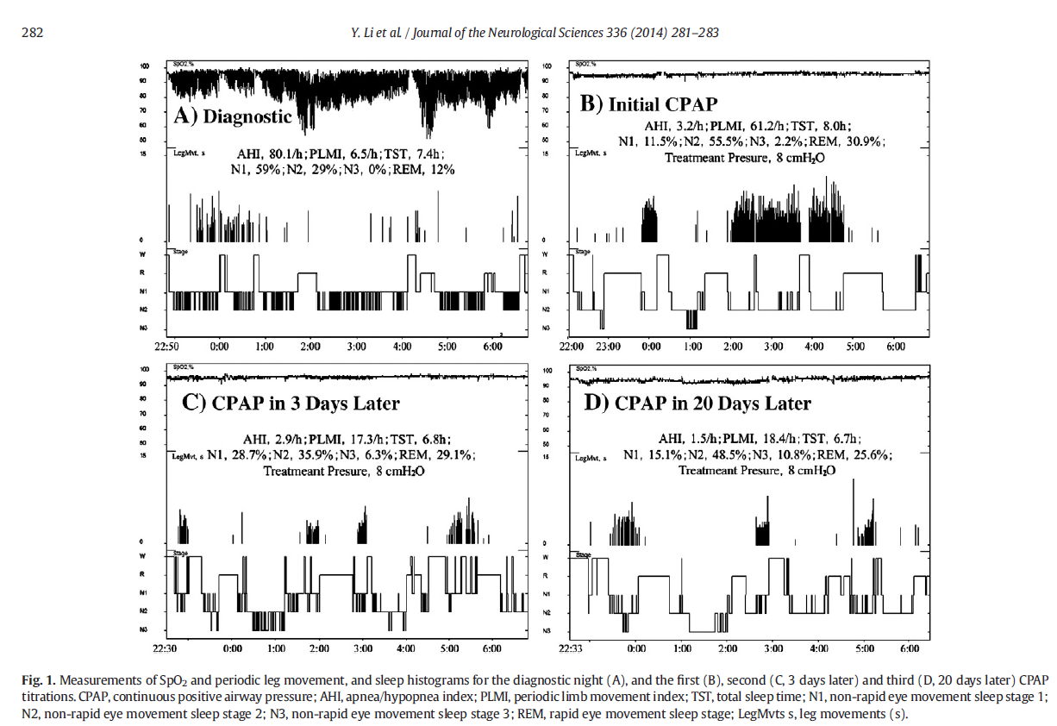

Slide 27
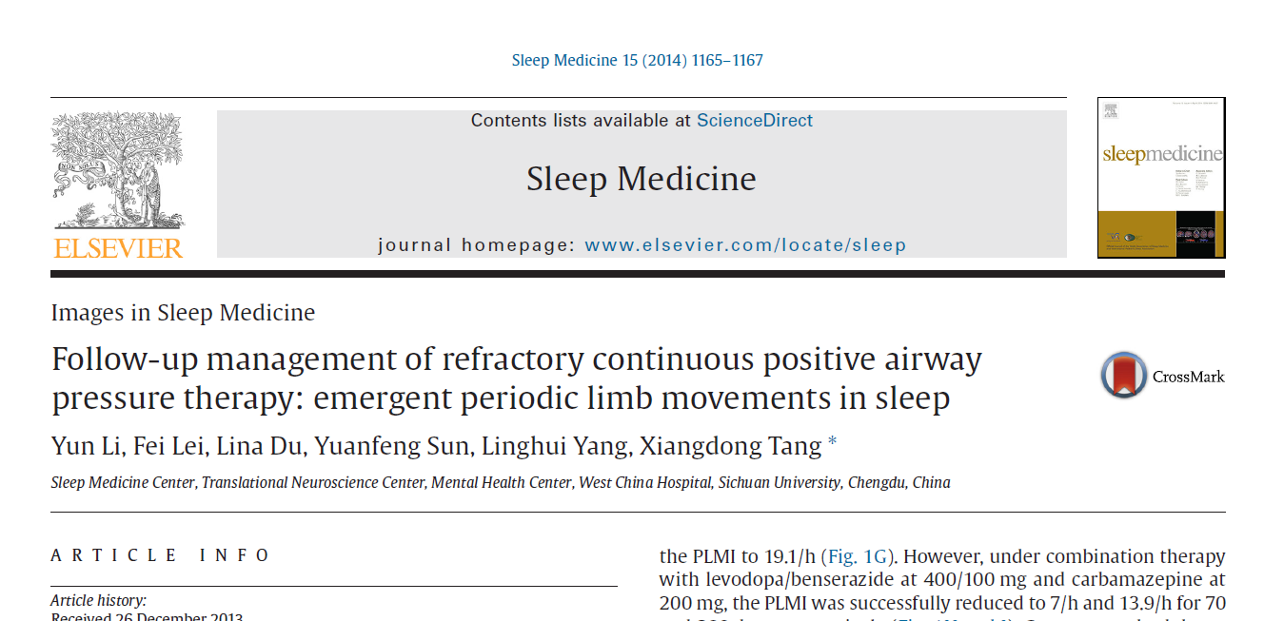
华西医院对OSA病人使用呼吸机后的周期性腿动和嗜睡长达28个月的治疗跟踪报道（Li et al., Sleep Medicine 2014），被审稿人评论为在世界上其他国家几乎不可能实现。论文发表后至今置于杂志主页，作为示范。

Slide 28
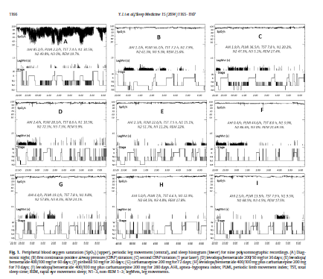

Slide 29
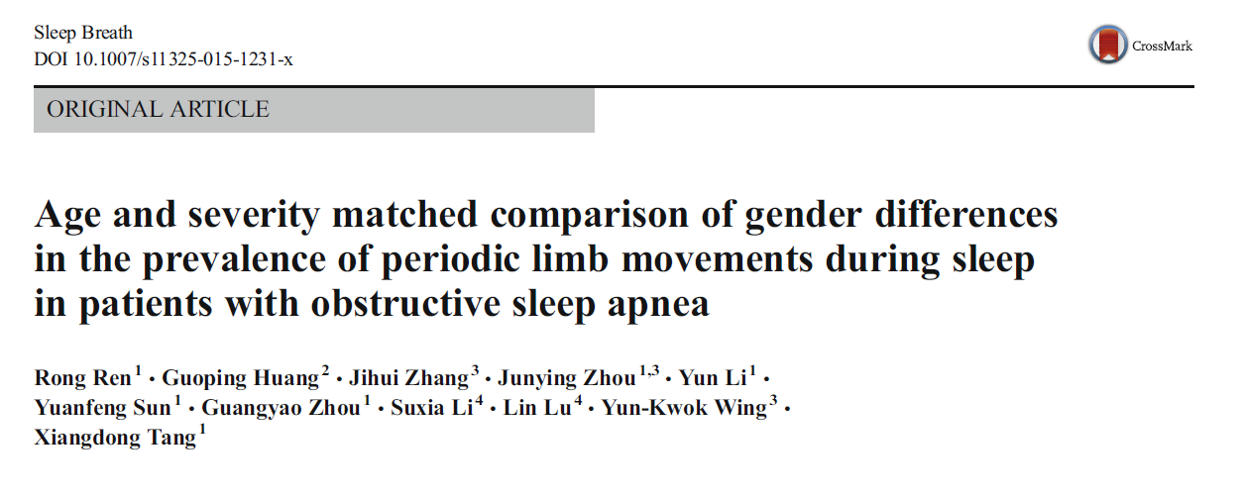
Age and severity matched comparison of gender differences in the prevalence of periodic leg movements during sleep in patients with obstructive sleep apnea

Slide 30
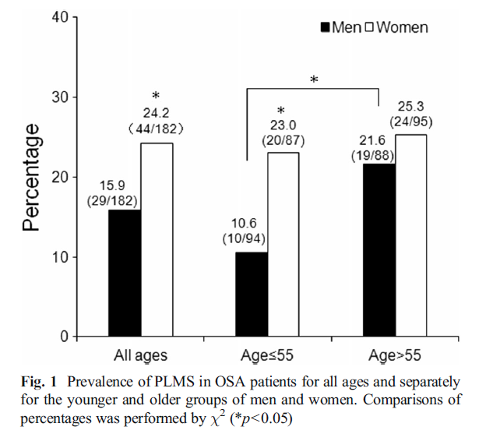

Slide 31
3. 失眠症病人客观睡眠数量与质量的判断

Slide 32
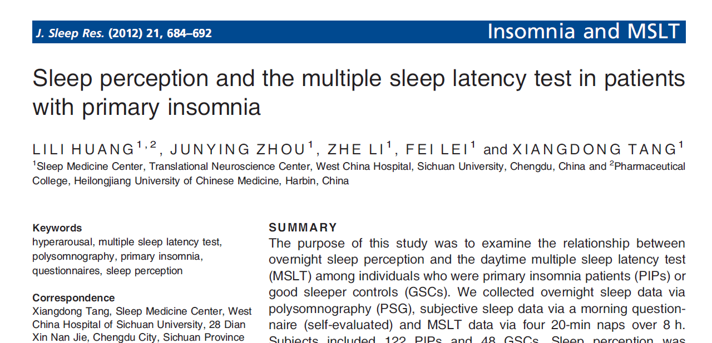
华西医院对失眠症的研究结果表明，多数青年和中年慢性失眠患者，只是对睡眠感知偏低（偏低40%，同脑电图判断的客观睡眠时间比较），并不是客观的不能入睡。

Slide 33
GSCs组和PIPs 组间PSG和自我评测的数据比较
PSG determined
Self evaluated

Slide 34
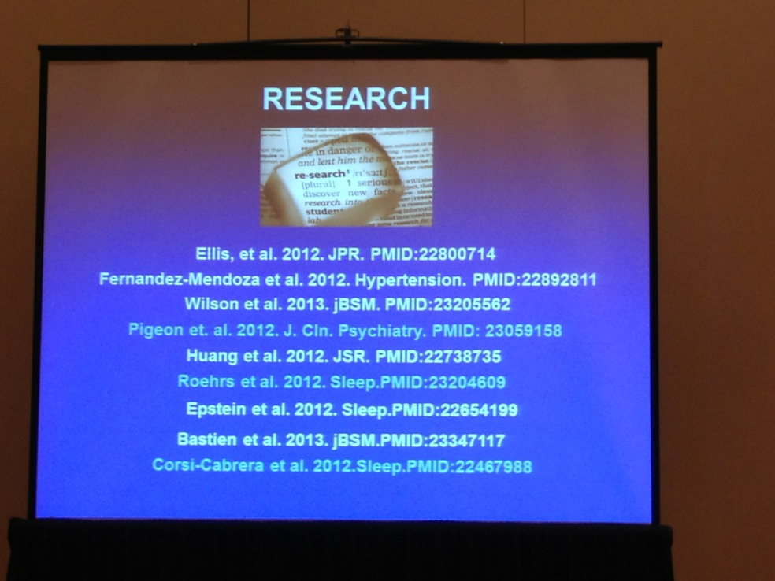
本研究结果提示的在失眠症病理生理学及治疗评估方面的重要价值，论文被2013年美国睡眠医学大会列入“年度科学成就回顾”

Slide 35
4. 多次睡眠潜伏期测量（MSLT）

Slide 36
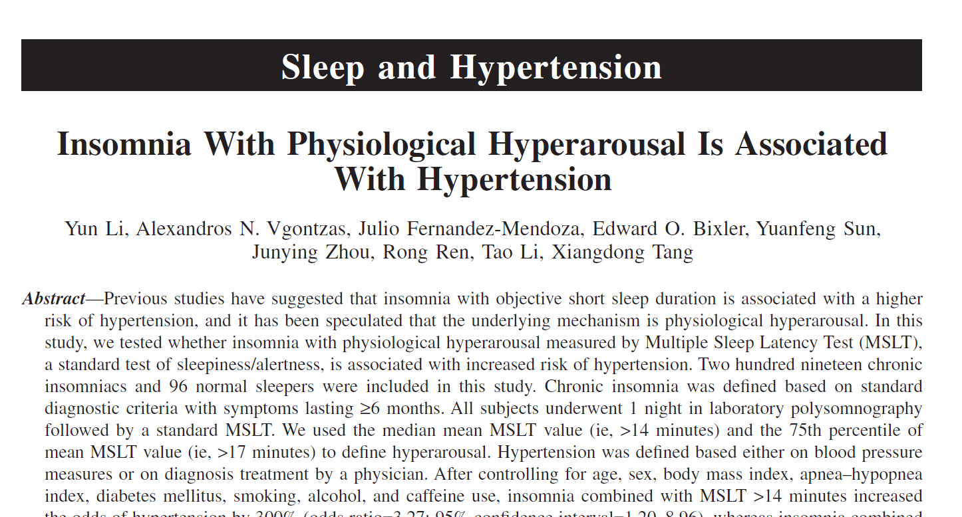

Slide 37
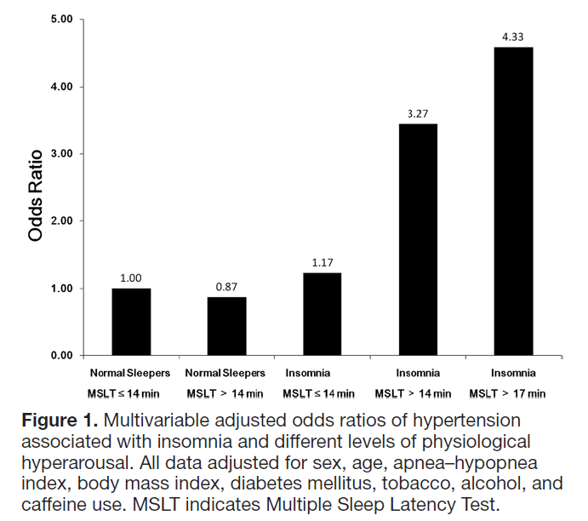
失眠与高血压患病的风险研究 (n=230)
Hypertension (IF 7.632)

Slide 38
该论文发表时，美国心脏学会官网对该项研究给予了特别报道；随后，ABC、BBC、NBC、路透社、彭博社和新华社等国内外百余家媒体在第一时间进行了报道。
美国、英国和澳大利亚等多国医学学术组织的官网均进行了报道。
世界睡眠医学联盟组织主席、悉尼大学Ron Grunstein教授给华西医院研究团队发邮件表示祝贺和称赞。

Slide 39
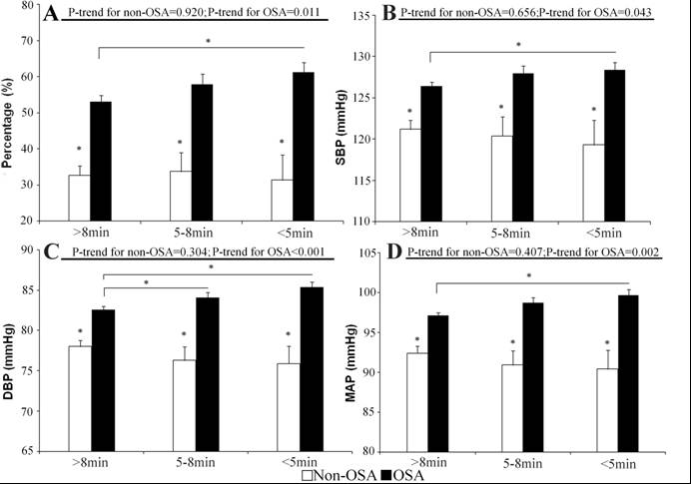
Frequency of hypertension (A), SBP (B), DBP (C) and MAP (D) across different levels of MSLT (MSLT>8min, MSLT 5-8min and MSLT<5min) in non-OSA and OSA patients adjusted for age and gender.

Slide 40
5. 快眼动睡眠行为异常的诊断

Slide 41
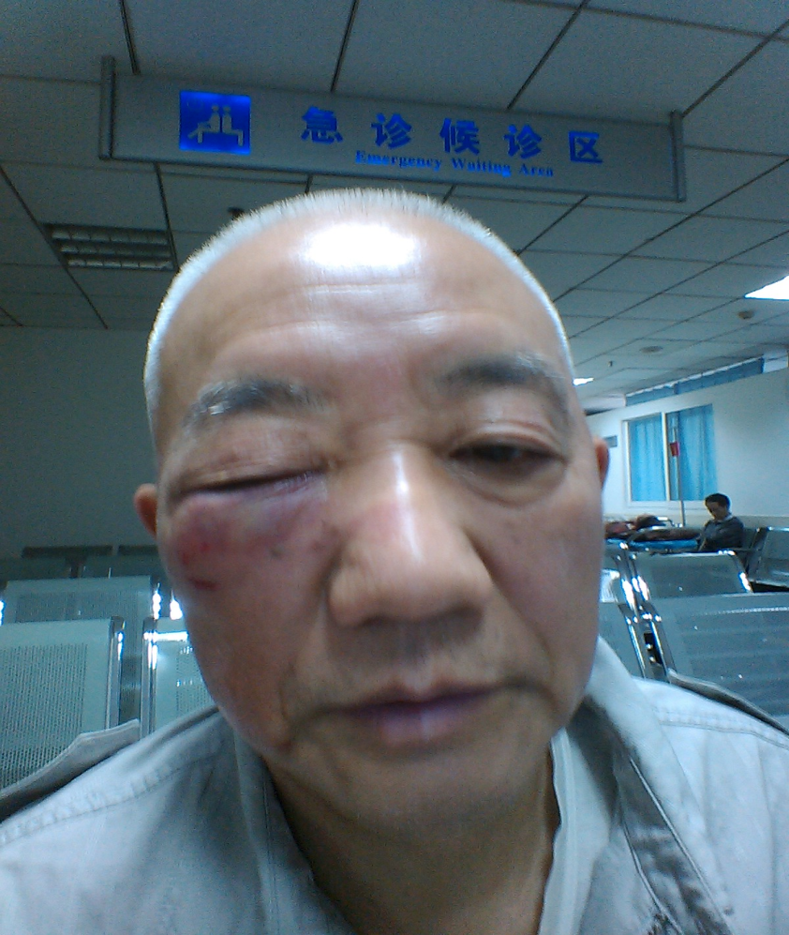
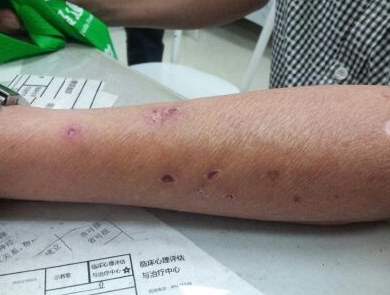
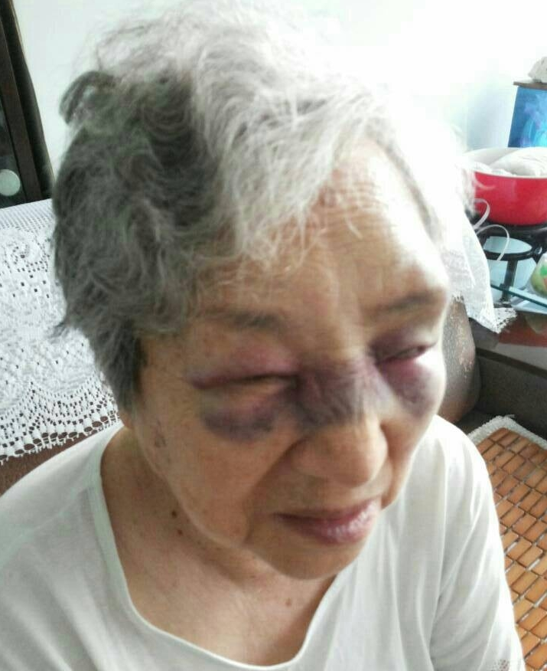
Rapid Eye Movement Sleep Behavior Disorder

Slide 42
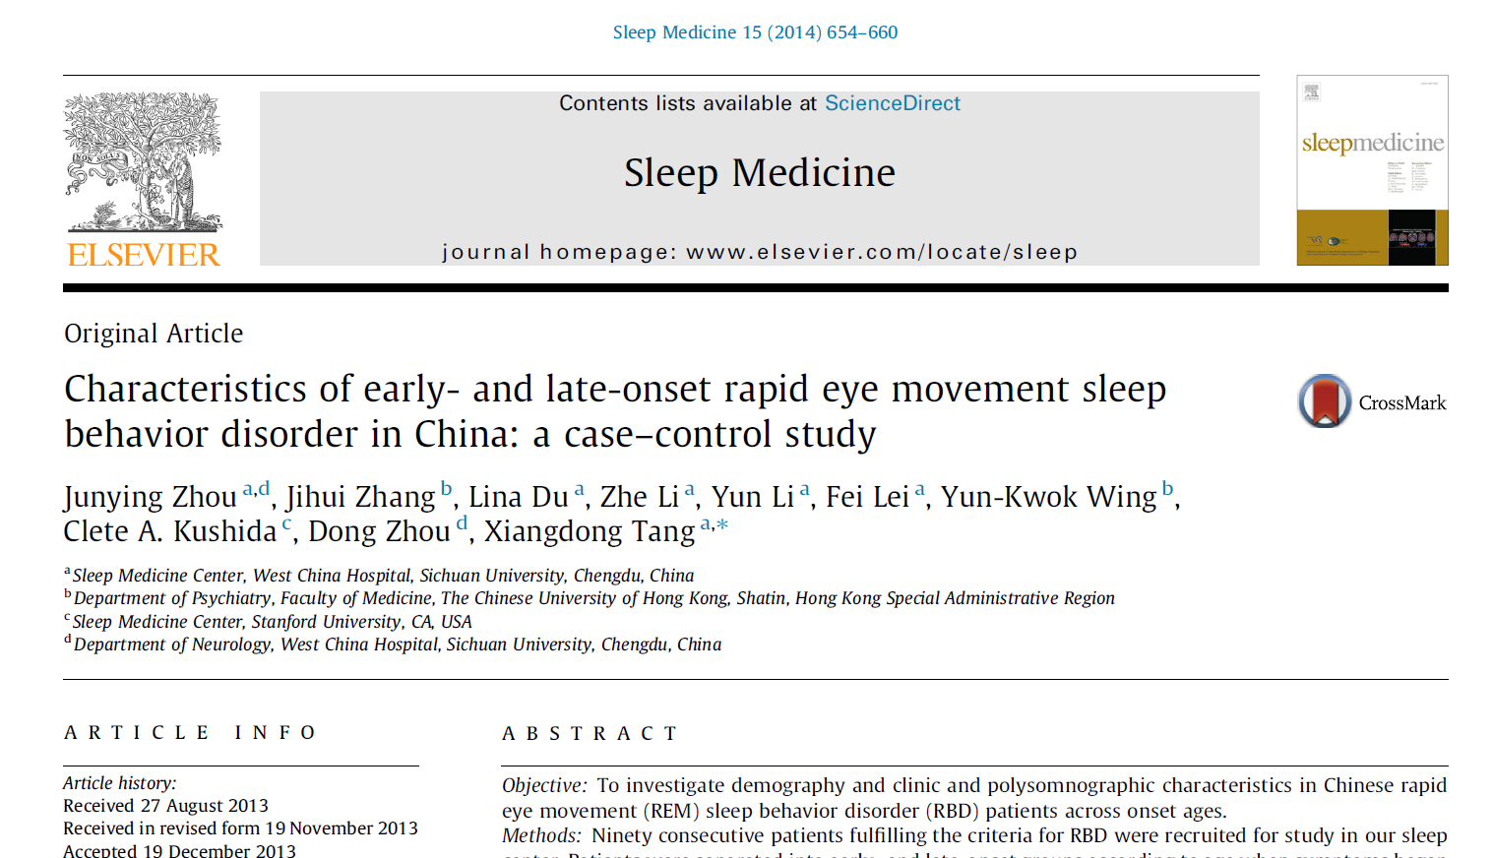

Slide 43
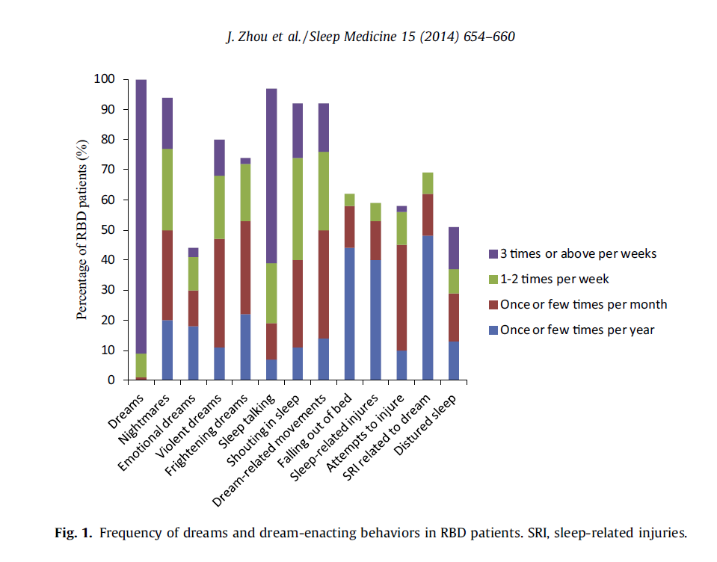

Slide 44
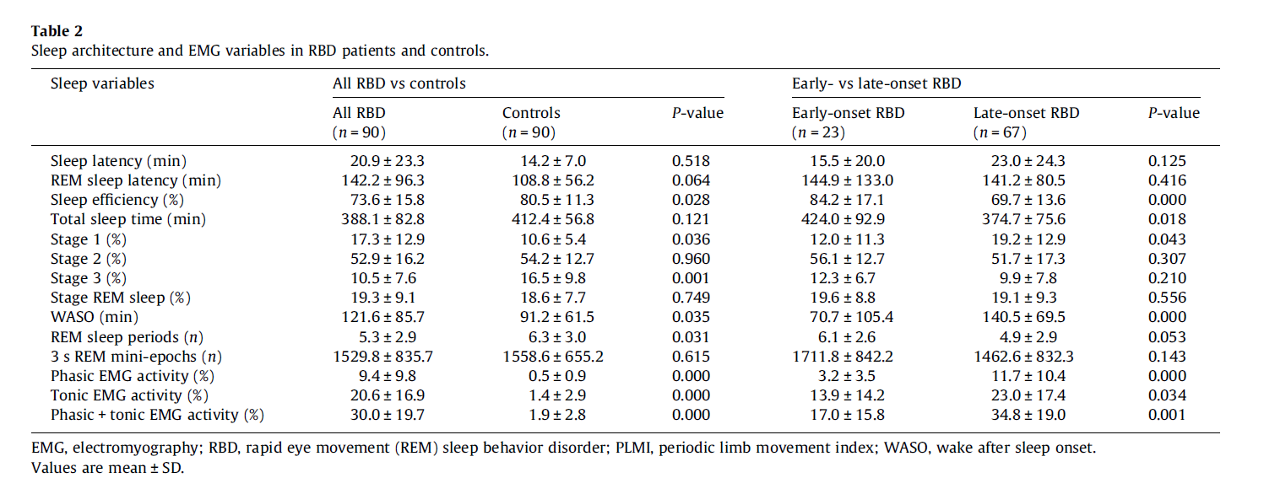

Slide 45
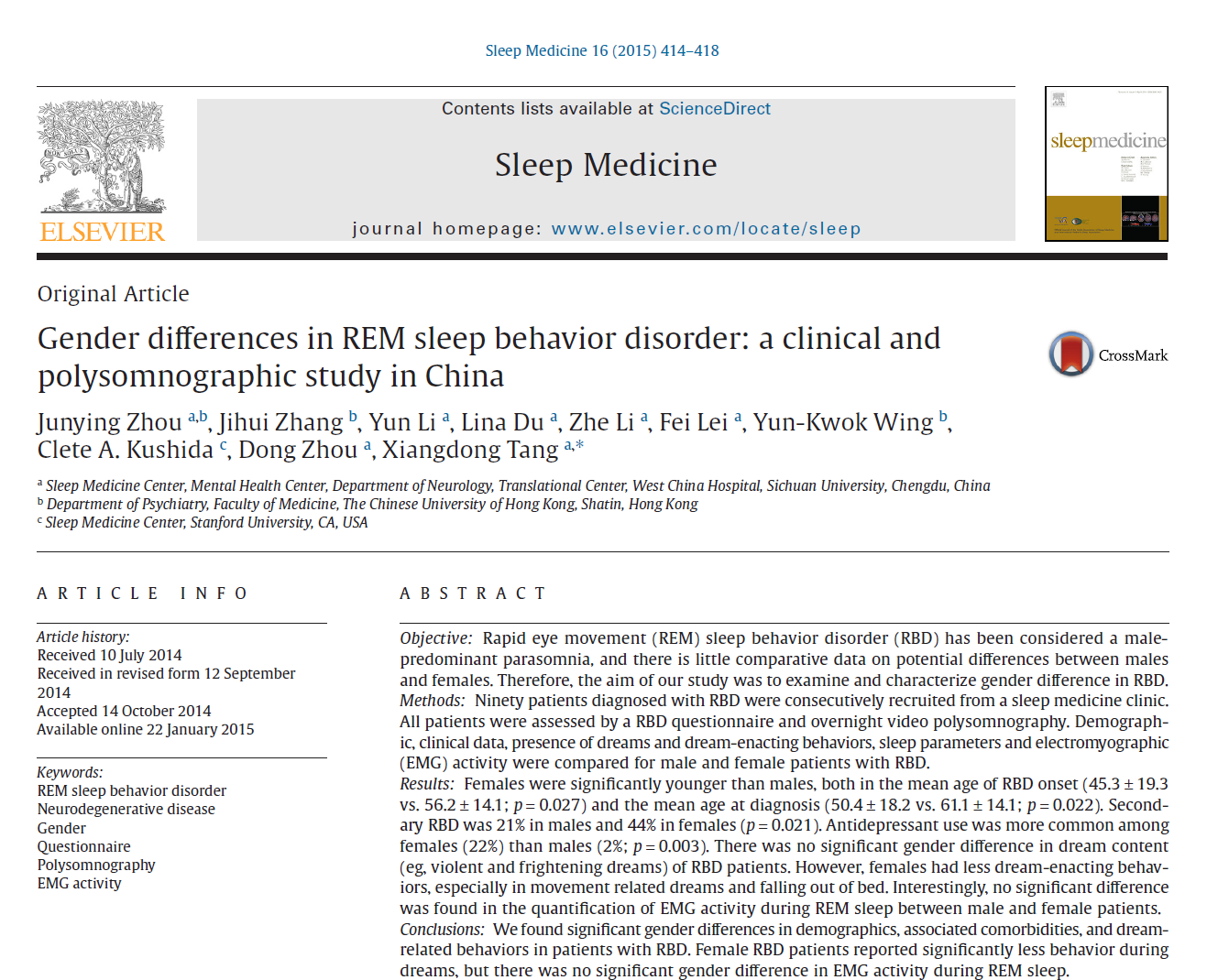

Slide 46
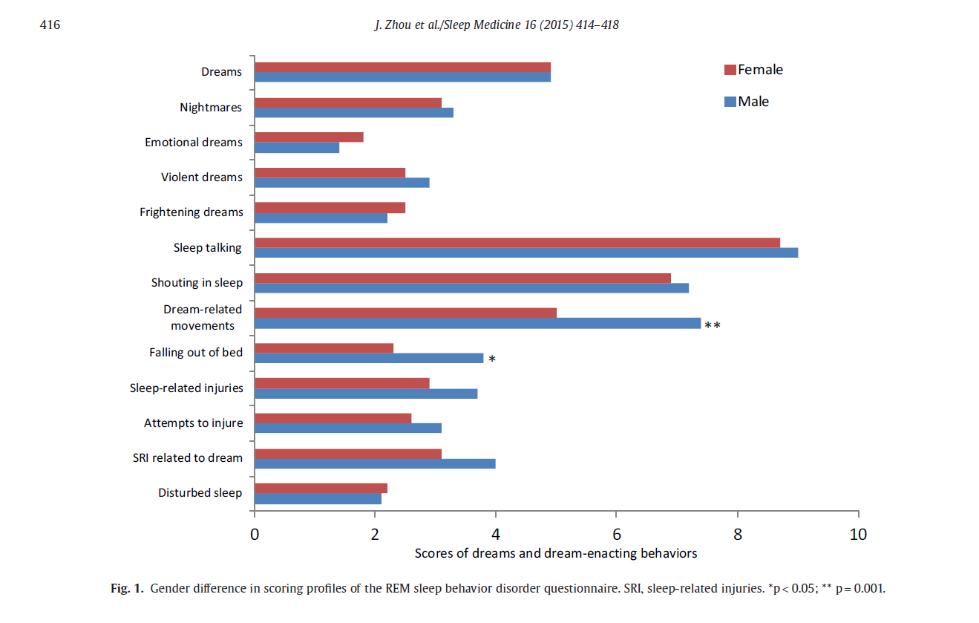

Slide 47
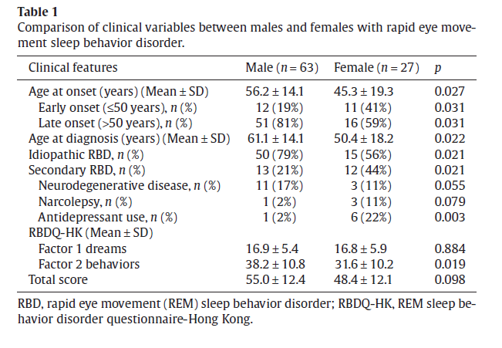

Slide 48
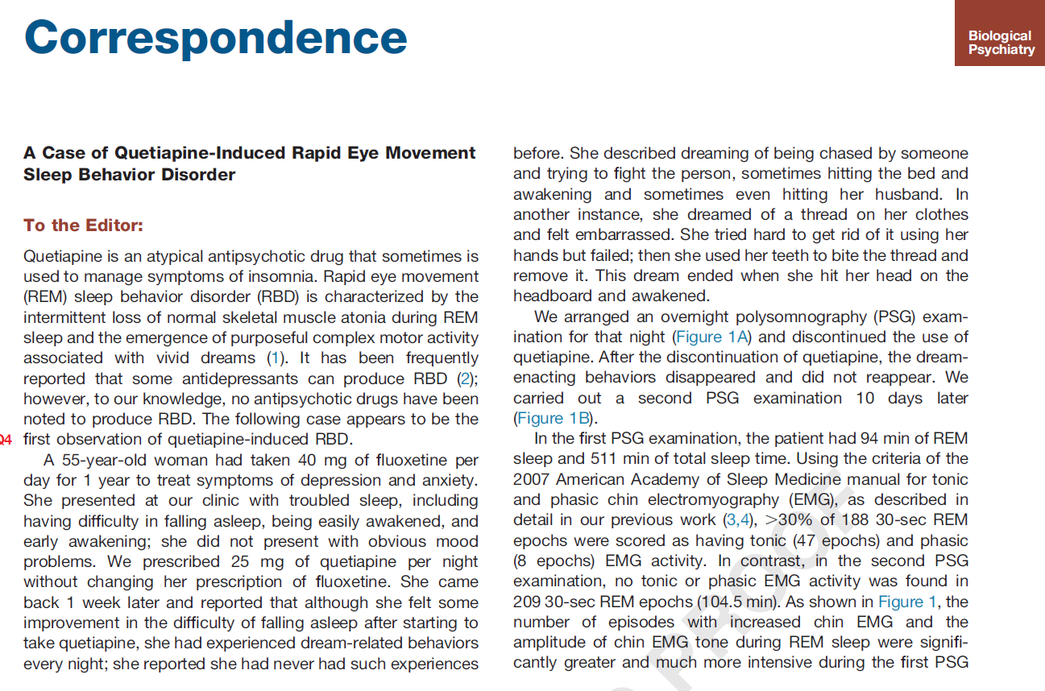

Slide 49
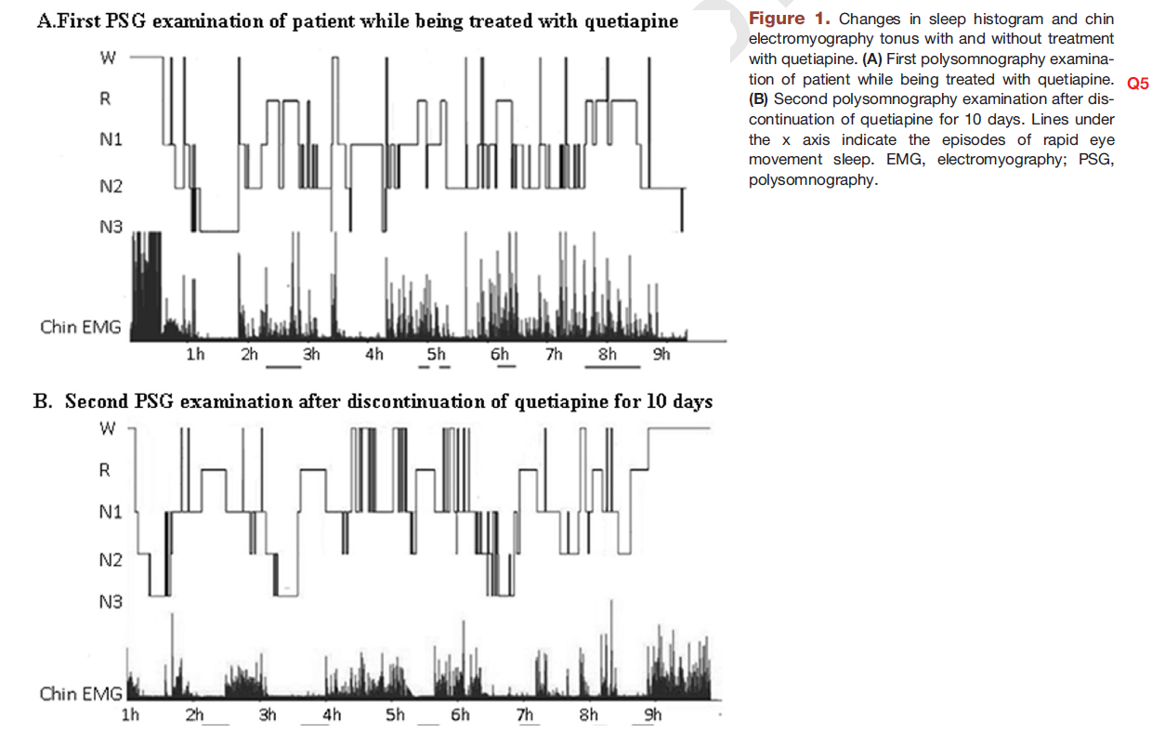

Slide 50
通过重要的实验室资料，成功报道了国际上首例新型抗精神病药物引起的快速眼动睡眠行为异常（Tan et al., Biol Psychiatry，IF 10. 25， 2015），为揭示快速眼动睡眠行为异常的病理机制提供了新的研究方向，为临床医生对药物副作用的认识提供了新的资料。

Slide 51
6. 睡眠分期与学习记忆等研究

Slide 52
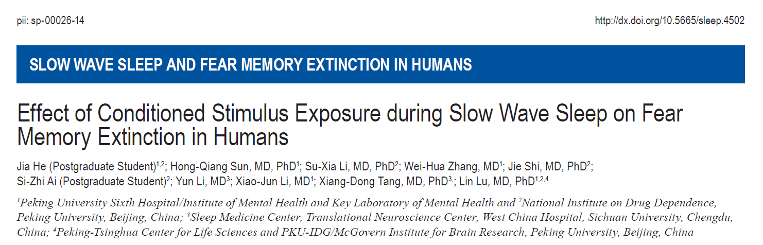
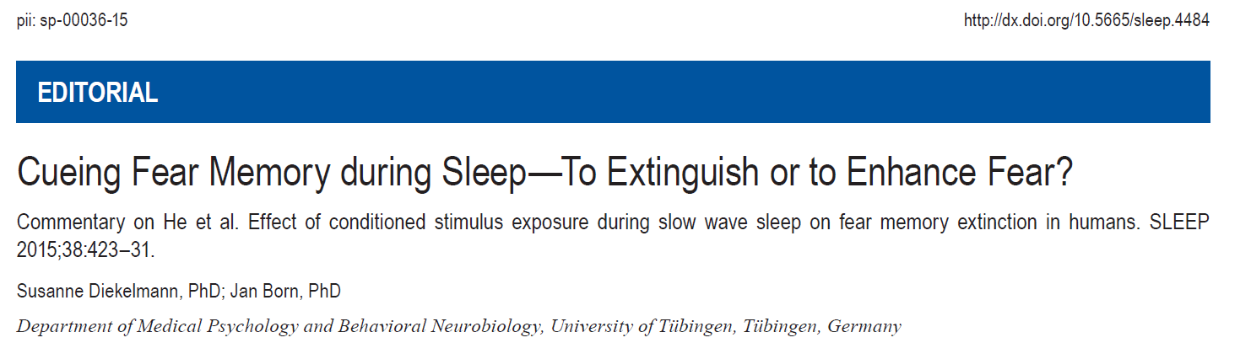
睡眠中消除痛苦记忆的新方法

Slide 53
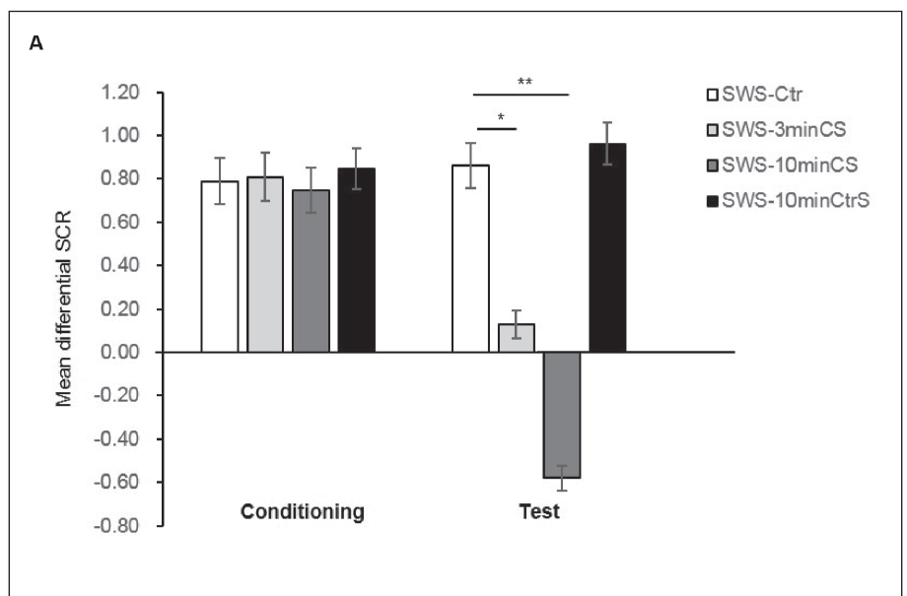

Slide 54


过去6年，已经为国内培养了200多名睡眠专科医师和技师

Slide 55
多谢！

